Slide 1

Анкета кандидата в дилеры ООО «БАИК РУС»
Компания:
Город:
Дата:

Slide 2
Контактная информация
Лицо ответственное за подачу заявления
1 | Личная информация | фамилия | имя | отчество
 |  | должность |  | возраст
2 | контакты | моб. телефон | e-mail | другие контакты
Лицо ответственное за переговоры с Дистрибьютором
3 | Личная информация | фамилия | имя | отчество
 |  | должность |  | возраст
4 | контакты | моб. телефон | e-mail | другие контакты

Slide 3
Структура компании / Холдинга
Информация о компании-кандидате
5 | Основная информация | наименование юр. лица |  | web-site
 |  | юридический адрес |  | фактический адрес
 |  | штат сотрудников | сфера деятельности | место регистрации ЮЛ | дата регистрации ЮЛ
6 | Финансовая информация | уставной капитал | оборот компании тыс. р.уб. | ИНН/ОГРН/КПП | чистая прибыль тыс. руб.
 |  |  | 2022: |  | 2022:
 |  |  | 2023: |  | 2023:
 |  |  | 2024: |  | 2024:

Slide 4
Структура компании / Холдинга
Информация о бенефициарах
7 | Контролируемые юр. лица (вкл. дочерние компании, входящие в Группу) | название компании | Дата регистрации юридического лица | Общая выручка Компании / чистая прибыль тыс. руб.
 |  |  |  | 2022: /
 |  |  |  | 2023: /
 |  |  |  | 2024: /
8 | Учредители | Название компании или ФИО бенефициара | Доля в уставном капитале
9 | Ключевые Сотрудники для проекта BAIC | ФИО | должность |  | моб. телефон /
 |  |  |  |  | email
 |  |  | Директор
 |  |  | РОП
 |  |  | РОС
 |  |  | РЗЧ
Информация о количестве сотрудников, планируемых для сотрудничества с BAIC
9.1 | Штат Отдела продаж: | Отметьте кол-во персонала, которое будет задействовано (___ чел.)
 | Штат отдела ППО: | Отметьте кол-во персонала, которое будет задействовано (___ чел.)

Slide 5
Структура компании / Холдинга
Автомобильные бренды входящие в портфель компании
10 | Бренд / начало сотрудничества / кол-во дилерских центров
Опыт компании-претендента в автомобильной сфере по продажам а/м (оф. дилер)
11 | Бренд | Город, адрес локации |  | Продажи новых а/м (шт) 22/23/24 г. | Кол-во машино-заездов (шт.) 22/23/24 г. | Продажа з/ч (тыс. руб.) 22/23/24 г.

Slide 6
Информация о предложении
Детализация предложения
12 | Адрес
13 | Земельный Участок / Дилерский центр | общая площадь участка / здания | аренда или собственность | срок аренды | арендная плата за год
14 | шоу-рум | общая площадь шоу-рума под бренд BAIC | площадь ШР (м²) (Подробно см. стр. 10) | высота потолка в шоу-руме (не менее 4 м) | Размер фриза ДхШ (м) на фасаде
15 | станция технического обслуживания (СТО) | площадь СТО | площадь кузовного цеха | кол-во постов/ подъемников | складские площади
 |  | площадь клиентской зоны | площадь офисной зоны | мойка (кол-во постов) | Прочие площади оборудование
16 | организация кузовного ремонта | расстояние от шоу-рума / зоны приемки |  | по аутсорсингу
 |  |  |  | да/нет
17 | бренды в существующем ДЦ | наименование бренда | этаж / площадь | продажи шт. (2023 г.) | продажи шт. (2024г.)
18 | Ближайшие ДЦ, иные объекты торговой инфраструктуры | название бренда / расстояние от ДЦ | название бренда / расстояние от ДЦ | название бренда / расстояние от ДЦ | название бренда / расстояние от ДЦ

Slide 7
Предварительный бизнес-план
Дополните Бизнес-план следующими данными:
Укажите в таблице размер собственного (заемного) свободного рабочего капитала для первоначальной закупки а/м
Отметьте желаемый модельный микс и кол-во а/м для первой закупки;
Сумма млн. руб._________ | Собственный или заемный
Модель | Комплектация | Кол-во а/м в первой партии | Примечания
BAIC U5 plus
BAIC X55
BAIC X7
BAIC X75
BAIC BJ40
BAIC BJ60

Slide 8
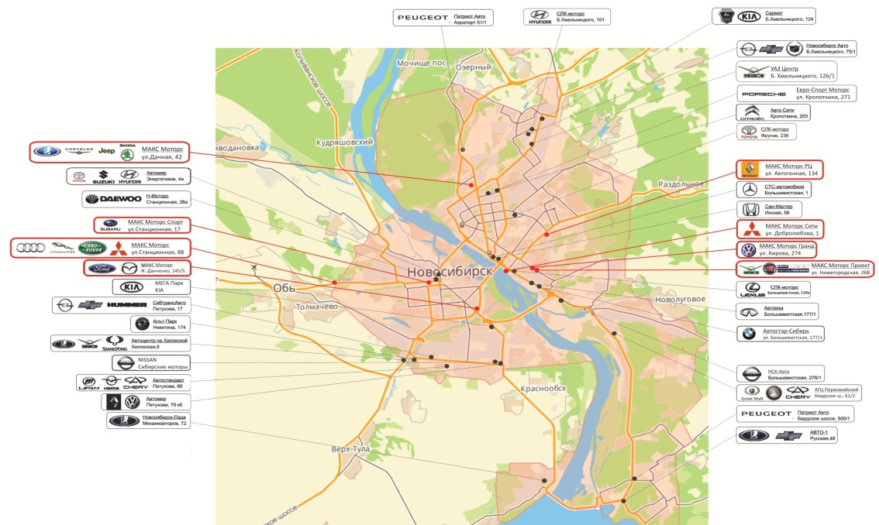
Карта / География
Вставьте карту города вместе со следующими пояснениями:
        Отметка точкой предложения на карте
        Расположение иных брендов в городе / дилерских деревень
        Основные генераторы клиентского трафика / торговые локации / Аэропорт / ЖД Вокзал
Пример

Slide 9
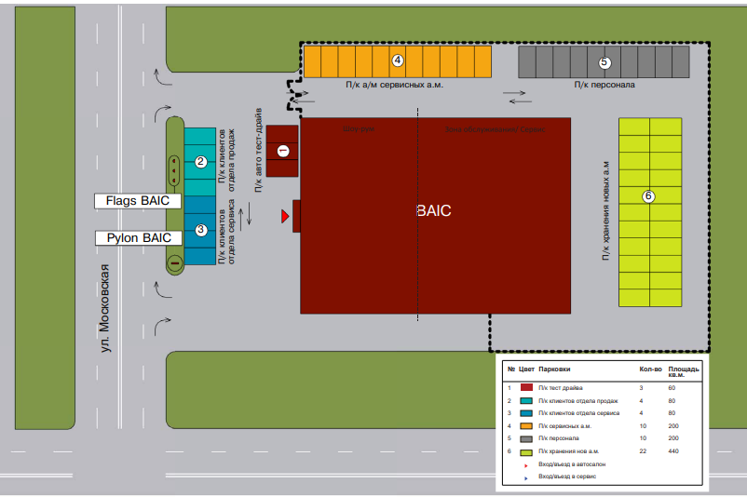
Схема плана территории
Схема генерального плана территории с указанием:
  Въезд на территорию и маршрутизацией движения
  Зона парковок с разбивкой:
          Клиентские
          А/м для тест-драйва
          Хранения товарных запасов
          Автомобилей находящихся в сервисе / ожидающих ремонта
Пример

Slide 10
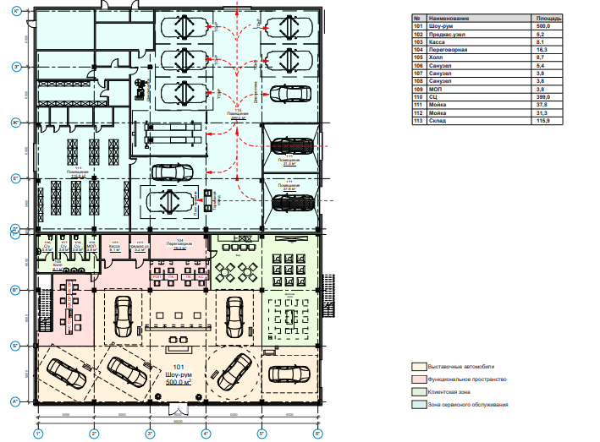
Планировка 1го этажа
Планировки предложения должны включать в себя следующие данные:
  Схема выставочного зала BAIC от 450* кв.м. для постоянного решения, с отметкой зонирования и расположения бренда (в случае мульти-брендового размещения)
  Допускается размещение во «временном» формате в случае дефицита выставочных площадей. Такое предложение должно быть также отражено в анкете.
  Минимальная площадь выставочного зала для запуска марки BAIC 200 кв. м
Пример

Slide 11
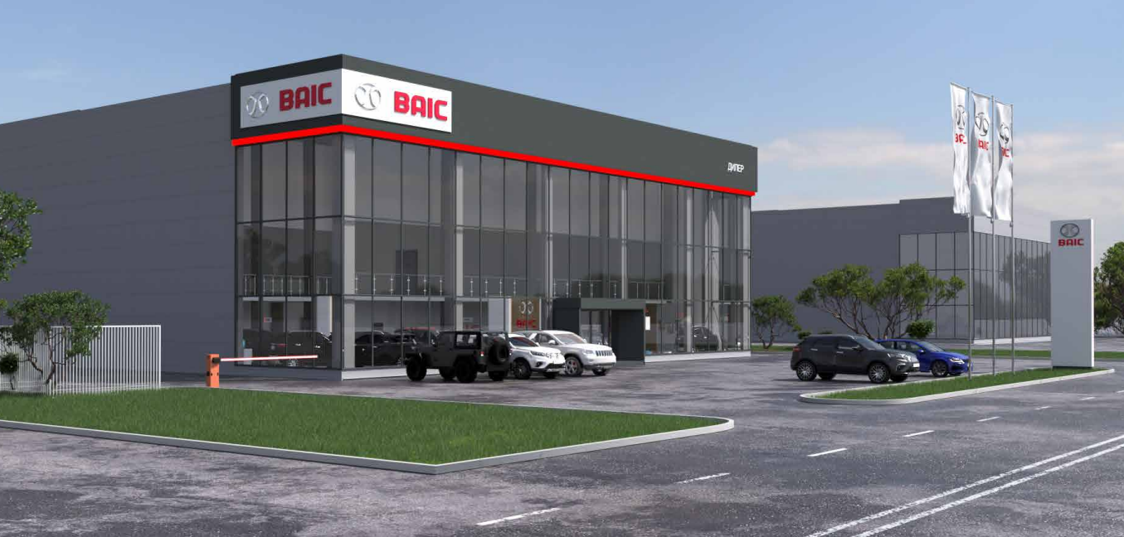
Фото внешний вид
Фото 1
Фото 2
Фото 3
Пример
Фото 4
Фото 5
Фото 6
Необходимо сделать общие фото Фасада / дороги / прилегающей территории с разных сторон

Slide 12
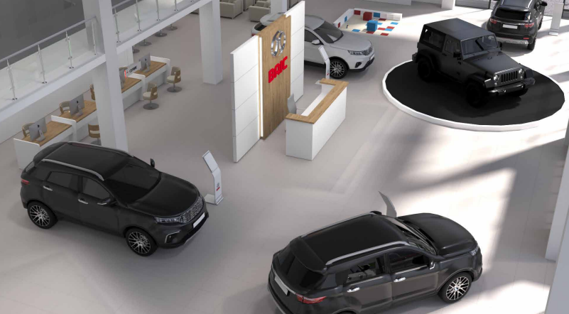
Фото шоу-рум
Фото 1
(общий вид шоу-рума)
Фото 2
(общий вид шоу-рума)
Фото 3
(общий вид шоу-рума)
Фото 4
(ресепшн / входная группа)
Пример
Фото 5 (клиентская зона)
Фото 6
(рабочие места отдела продаж)
Фото 7
(рабочие места отдела продаж)
Фото 8
(Сервисное бюро)
Необходимо сделать общие фото внутри

Slide 13
Фото сервисная зона
Фото 1
(общий вид сервисной зоны)
Фото 2
(общий вид сервисной зоны)
Фото 3
(общий вид сервисной зоны)
Фото 4
(общий вид сервисной зоны)
Фото 5
(мойка)
Фото 6
(прямая приемка)
Фото 7
(склад З/Ч)
Фото 8
(малярно-кузовной цех) при наличии*
Необходимо сделать подробные фото сервисной зоны / Склада з/ч / МКЦ *
* - при наличии в ДЦ

Slide 14
Заключительные положения*
АНТИКОРРУПЦИОННАЯ ОГОВОРКА
1. Стороны подтверждают, что они, их аффилированные лица, работники или посредники до подписания Договора, а также во время исполнения обязательств по Договору не выплачивают, не предлагают выплатить и не разрешают выплату каких-либо денежных средств или ценностей, прямо или косвенно, любым лицам для оказания влияния на действия или решения этих лиц с целью получить какие-либо неправомерные преимущества или иные неправомерные цели (в том числе в целях подписания Договора, получения скидок и др.).
2. При исполнении своих обязательств по будущему Договору, Стороны, их аффилированные лица, работники или посредники не осуществляют действия, квалифицируемые применимым для целей Договора законодательством, как дача/получение взятки, коммерческий подкуп, а также действия, нарушающие требования применимого законодательства и международных актов о противодействии легализации (отмыванию) доходов, полученных преступным путем.
3. Стороны соглашаются, что соблюдение предписаний настоящего раздела Анкеты является для Сторон существенным условием Договора, при неисполнении которого одной из Сторон соответственно другая Сторона имеет право отказаться от исполнения Договора в одностороннем внесудебном порядке.
4. В случае возникновения у Стороны подозрений, что произошло или может произойти нарушение антикоррупционного законодательства Российской Федерации, соответствующая Сторона обязуется уведомить другую Сторону в письменной форме. В письменном уведомлении Сторона обязана сослаться на факты или предоставить материалы, достоверно подтверждающие или дающие основание предполагать, что произошло или может произойти нарушение антикоррупционного законодательства Российской Федерации.
5. Стороны также стремятся не допускать возникновения обстоятельств, при которых личная заинтересованность работника Стороны, работника аффилированного лица Стороны и/или работника контрагента Стороны может негативно повлиять на исполнение Договора и причинить ущерб интересам любой из Сторон (Конфликт интересов).
6. Сторона, получившая уведомление о нарушении каких-либо положений, обязана рассмотреть уведомление и сообщить другой Стороне об итогах его рассмотрения в течение 3 (трех) рабочих дней с даты получения письменного уведомления. К письменному уведомлению приравнивается получение сообщений по адресам электронной почты, признаваемым для целей исполнения Договора.
7. Стороны гарантируют осуществление надлежащего разбирательства по фактам нарушения положений раздела Договора с соблюдением принципов конфиденциальности и применение эффективных мер по предотвращению возможных конфликтных ситуаций. Стороны гарантируют отсутствие негативных последствий как для уведомившей Стороны в целом, так и для конкретных работников уведомившей Стороны, сообщивших о факте нарушений.
Дата заполнения__________
Подпись уполномоченного лица__________
Печать
* Сканированная копия данной страницы должна быть приложена к заполненной заявке в формате .ppt

Slide 15
Your Wish
BAIC Way

